Slide 1
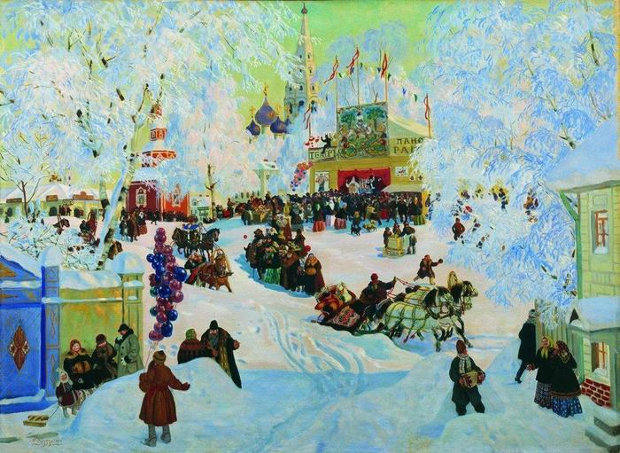
МАСЛЕНИЦА
НА КАРТИНАХ РУССКИХ
и РОССИЙСКИХ ХУДОЖНИКОВ
Презентация учителя-логопеда Илоны Валентиновны Высоцкой

Slide 2
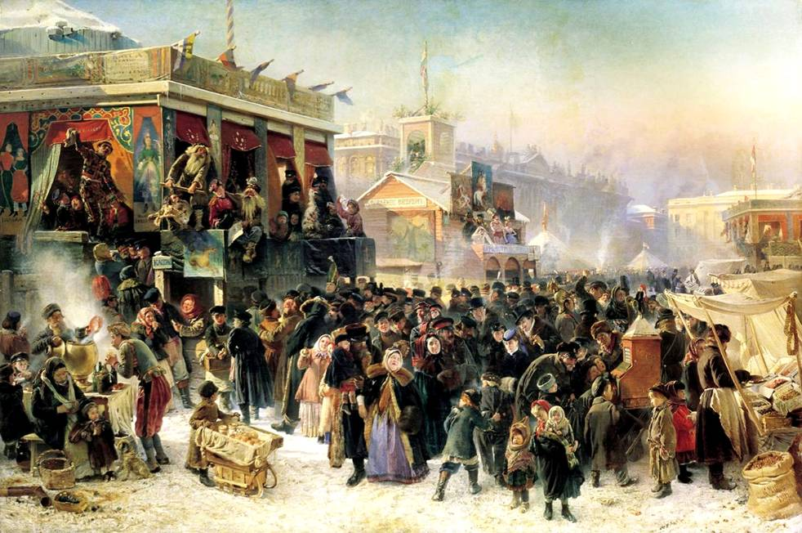
Константин Егорович Маковский "Народное гуляние во время Масленицы на Адмиралтейской площади в Петербурге» 1869 г.

Slide 3
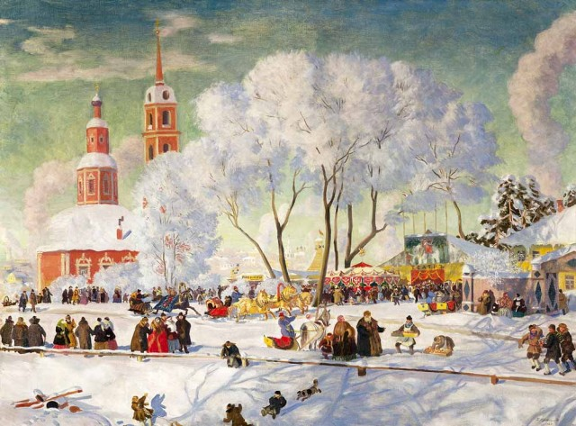
Петр Николаевич Грузинский «Масленица» 1889 г.
Петр Николаевич Грузинский "Масленица» 1889 г.

Slide 4
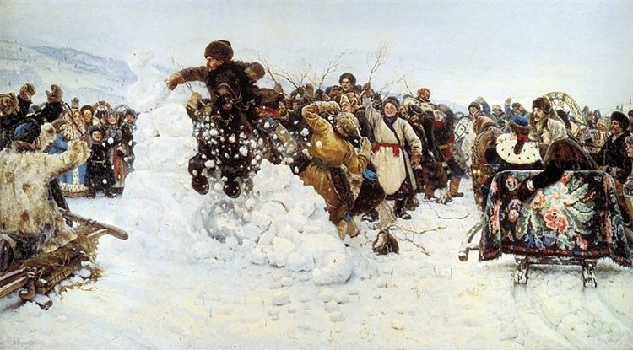
Василий Иванович Суриков "Взятие снежного города» 1891

Slide 5
Сюжет картины – старинная сибирская игра, в которую играли в последний день масленицы. Из снега и льда сооружалась большая крепость. Играющие делились на «всадников», стремящихся разрушить городок, и «защитников». На полотне мы видим момент, когда смельчак прорывается сквозь снежную стену. Мы ощущаем напряжение и стремительность прорыва.
Вокруг царит неудержимое веселье. На состязание храбрецов пришло посмотреть полгорода. На фоне белого искрящегося снега толпа выглядит особенно нарядно и празднично. Весь колорит картины – насыщенный, звучный, с контрастными цветовыми сочетаниями белого, красного, зеленого, синего. Яркость красок и богатство оттенков вносят в картину жизнерадостность и оптимизм.
Суриков писал портреты с натуры, стремился запечатлеть выражения лиц, характерные для соответствующей обстановки. Большое внимание уделил художник написанию деталей, характеризующих эпоху – тщательно выписана праздничная одежда, утварь, различные атрибуты народной жизни. Картина «Взятие снежного городка» - веселое, легкое произведение, рождающее ощущение необычайного внутреннего подъема и настоящего праздника.

Slide 6
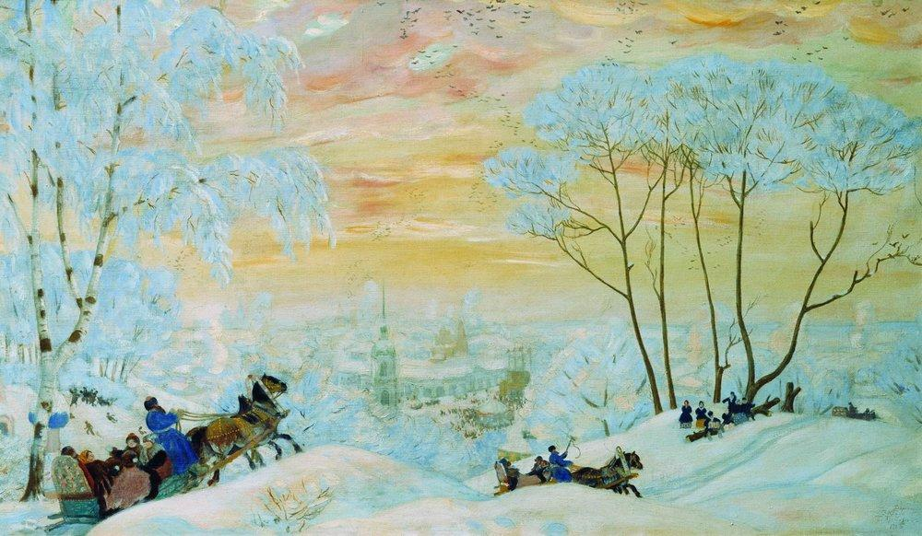
Борис Михайлович Кустодиев «Масленица 1916»
Художник считал это полотно одним из самых удачных и сам говорил о нем:
"Я считаю пестроту, яркость именно весьма типичной для русской жизни".

Slide 7
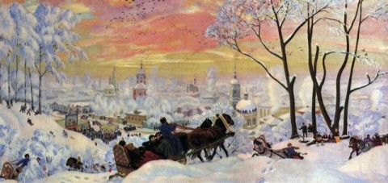
Изображения праздника Масленицы характерны для творчества Бориса Михайловича Кустодиева. Картины проникнуты верой в бессмертие России, ее народа, праздников, истории. В них художник переносит зрителей в мир света, радости, достатка, где люди довольны жизнью: по улицам, ныряя на спусках, проносятся нарядные тройки и легкие санки, под солнцем сверкает иней и гирлянды разноцветных шаров, вьются цветные флажки на каруселях и балаганах.
Где этот праздник, в каком городе России - неизвестно. Да это и не важно.
Это образ России, каким его видел замечательный художник.

Slide 8
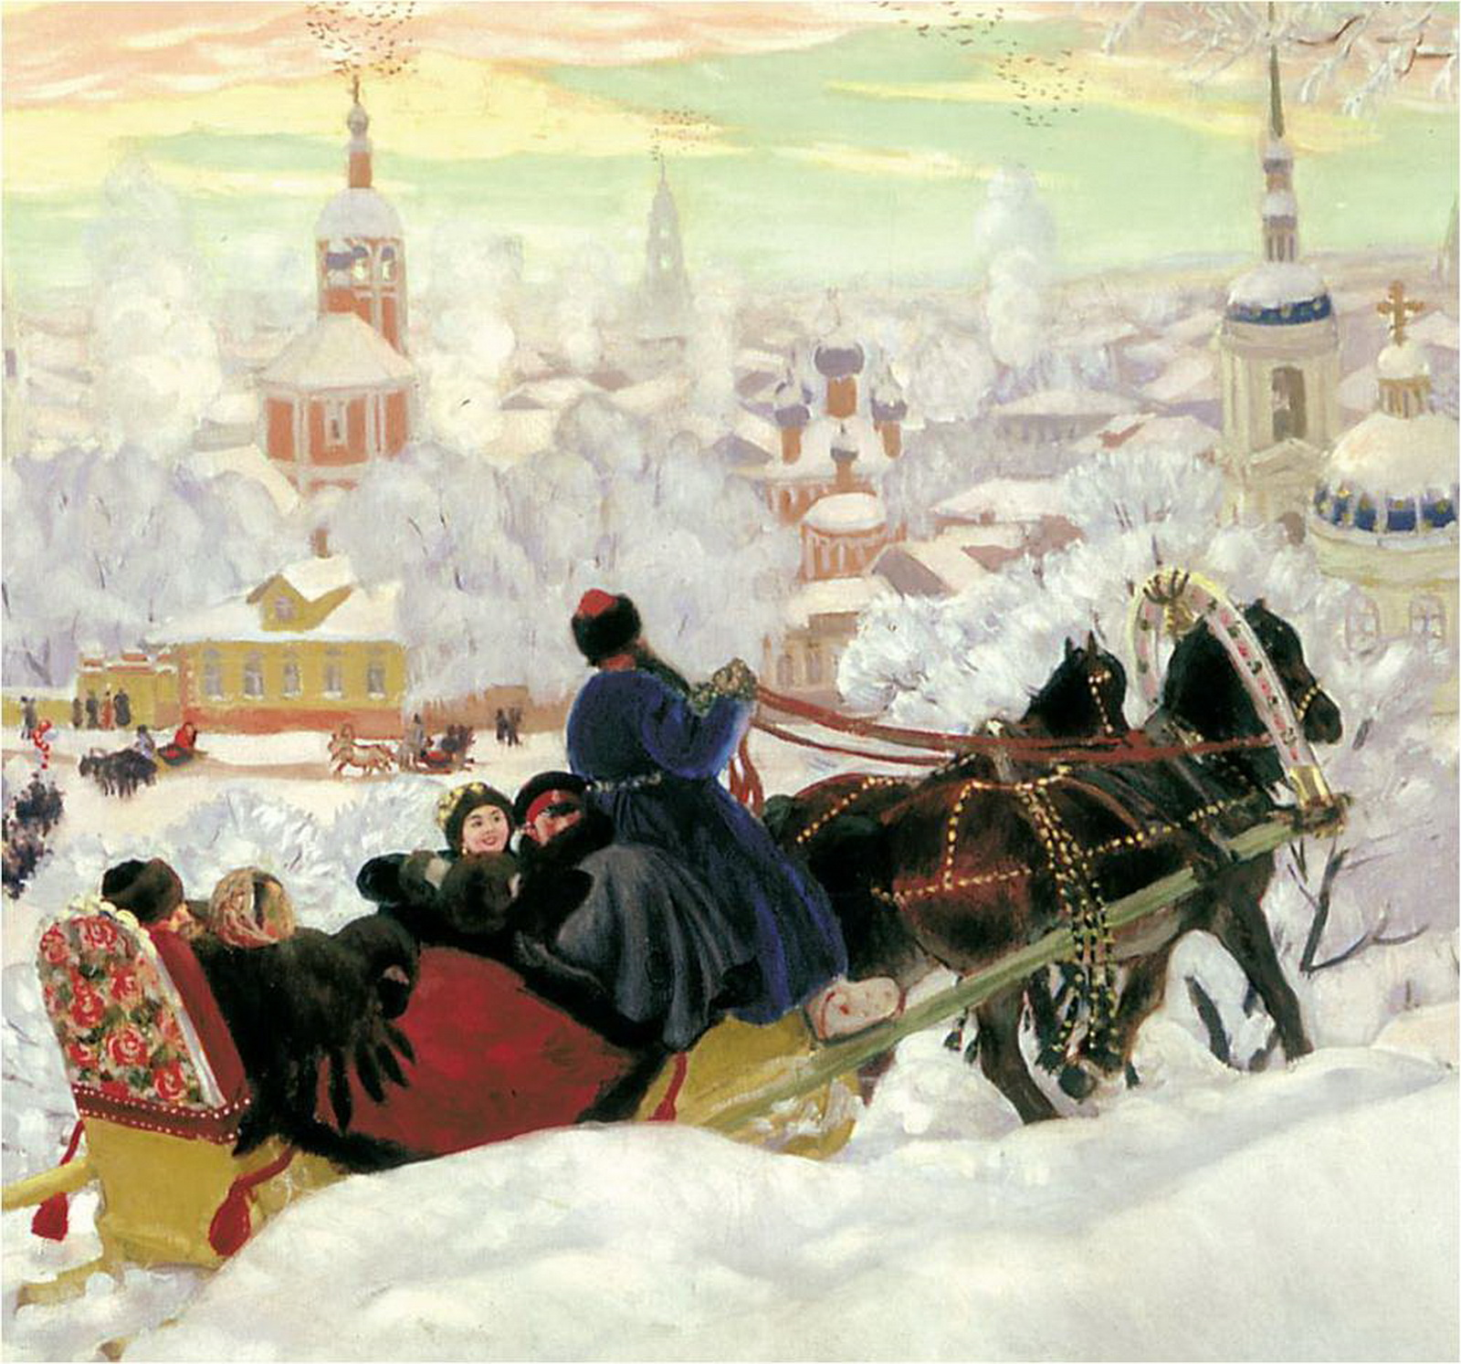
Борис Михайлович Кустодиев «Масленица» 1916

Slide 9
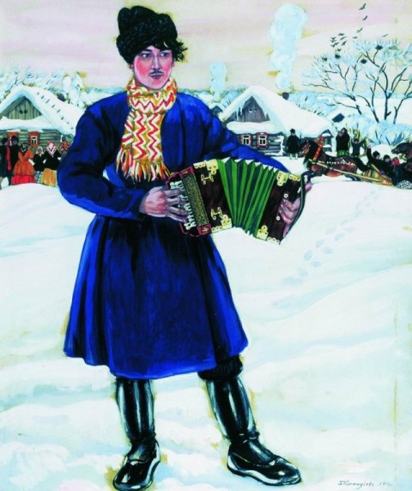
Борис Михайлович Кустодиев "Деревенская масленица. Гармонист" 1916

Slide 10
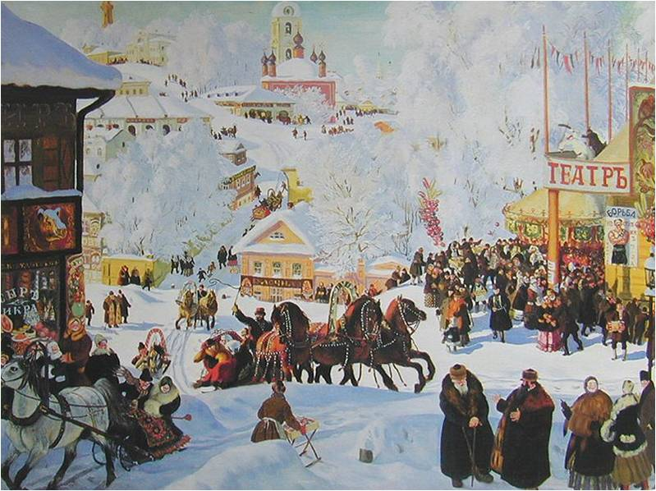
Борис Михайлович Кустодиев «Масленица» 1919

Slide 11
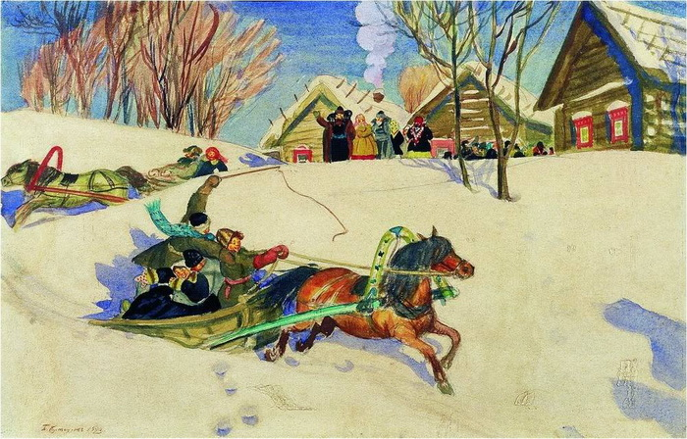
Борис Михайлович Кустодиев «Масленица» 1920 г.

Slide 12
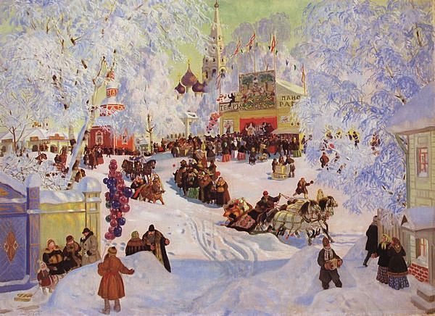
Борис Михайлович Кустодиев "Масленица" 1919 г.

Slide 13
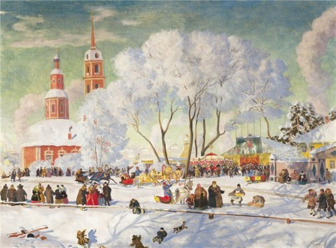
Борис Михайлович Кустодиев «Масленица» 1920 г.

Slide 14
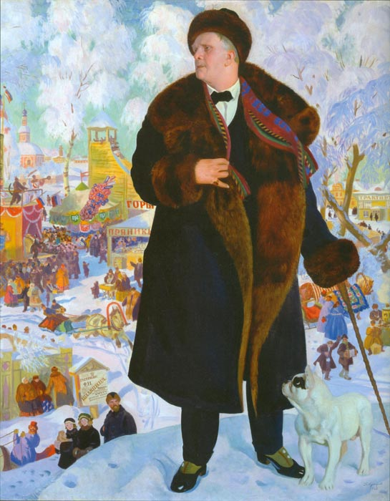
Кустодиев Борис Михайлович «Портрет Федора Шаляпина.
1922 год.»

Slide 15
Портрет Федора Шаляпина является одним из лучших полотен созданных Кустодиевым.
Борис Михайлович писал картину уже будучи прикованным к инвалидному креслу
С помощью насыщенного праздничного колорита и композиционного построения холста раскрыт многогранный внутренний мир Федора Ивановича Шаляпина.
Великий русский певец представлен на фоне городского пейзажа, наполненного атмосферой народного праздника. Провинциальный город охвачен масленичными гуляниями. Группы веселящихся жителей толпятся возле торговых рядов и балаганов, несутся по заснеженным улочкам лихачи на санях.
Монументальная фигура Федора Шаляпина, возвышающаяся над праздничной площадью, дана в театральном полуобороте.
Роскошная бобровая шуба артиста распахнута, на отставленном мизинце правой руки красуется перстень с драгоценным камнем, поблескивают носки модных ботинок.
Величие Шаляпина подчеркивает дорогая трость, на которую он небрежно опирается. Его любимый французский бульдог Ройка пристально смотрит на своего хозяина.
Артист сосредоточен. Судя по театральной афише, он прибыл в этот город на гастроли.
В левом нижнем углу портрета Кустодиев изображает дочерей Федора Шаляпина - Марию и Марфу, прогуливающихся по праздничной площади в сопровождении близкого друга и секретаря певца Дворищина И. Г.

Slide 16
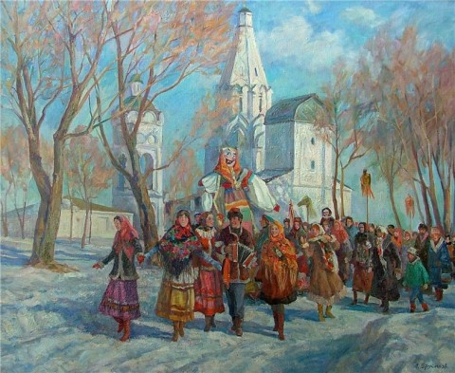
Александр Брусилов «Масленица» 1999

Slide 17
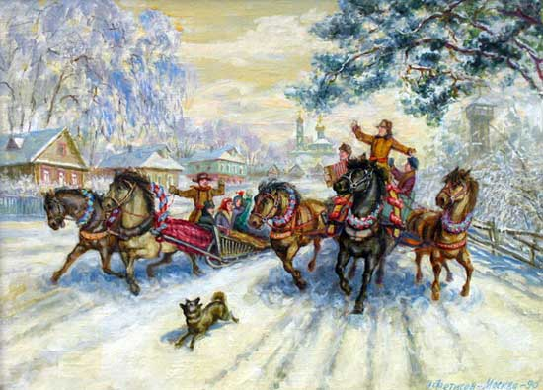
Николай Фетисов "Широкая Масленица" 1990 г.

Slide 18
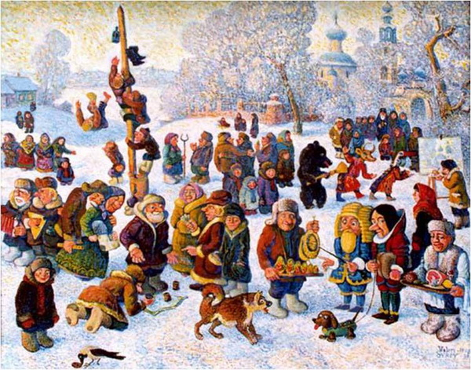
Валерий Сыров "Масленица" 1998-1999 гг.

Slide 19
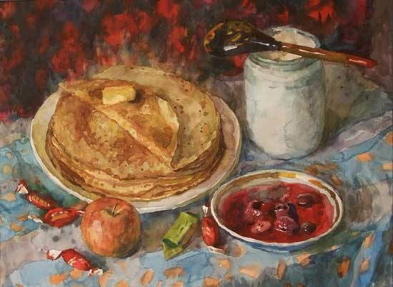
Анна Черкашина "Масленица" 2002 г.

Slide 20
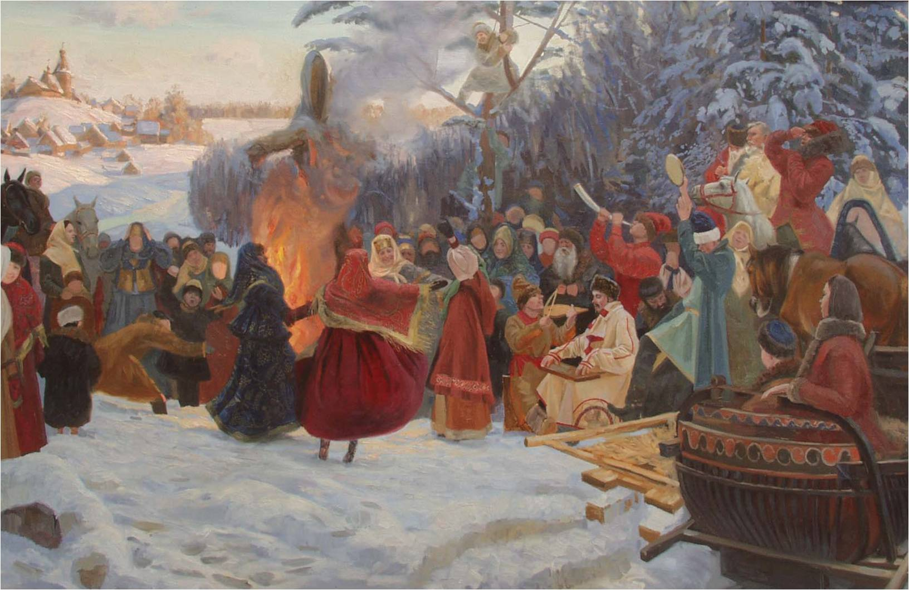
Семён Леонидович Кожин "Масленица. Проводы. Россия 17 век» 2000г.

Slide 21
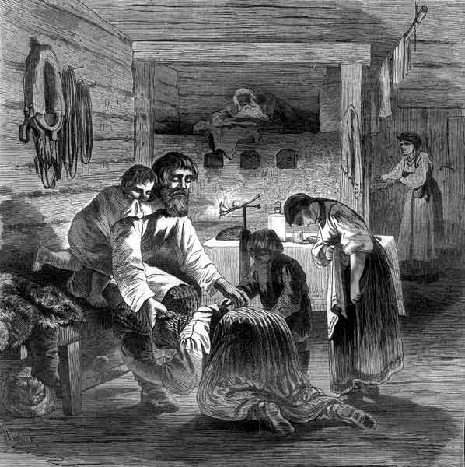
«Масленица.
Прощеный день в крестьянской семье» Гравюра К. Крыжановского
по рисунку Н.И. Соколова 1870 год

Slide 22
Интернет-ресурсы
http://ru.wikipedia.org/wiki
http://www.razumniki.ru/kartina_maslenica.html
http://www.liveinternet.ru/users/okluba/post208172117/

Slide 23
СПАСИБО
ЗА
ВНИМАНИЕ!

